Slide 1
不规则三角网TIN建立
班级：地信一班
小组成员：201401110121 范华燃
201401110123 何媛媛
201401110125 顾芷薇

Slide 2
TIN的概念：是指用一系列不交叉，互不重叠的连接在一起的三角形来表示地形表面。
T：三角化，是离散数据的三角剖析过程，也是TIN建立过程；
I：不规则，指构建TIN的采样点的分布形式；
N：网络，表达了整个区域中三角形的分布状态。

Slide 3
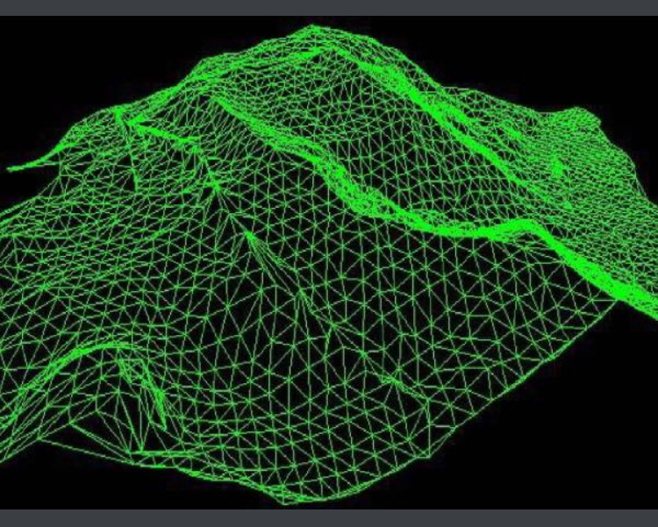

Slide 4
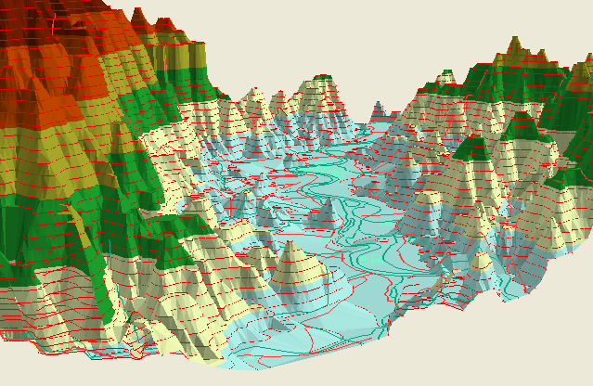

Slide 5
TIN的基本元素
节点：是相邻三角形的公共顶点，也是用来构建TIN的采样数据。
边：指两个三角形的公共边界，是TIN不光滑性的具体反映。
面：由最近的三个节点所组成的三角形面，是TIN描述地
形表面的基本单元。

Slide 6
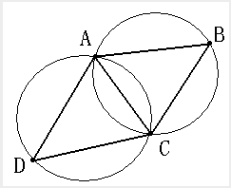
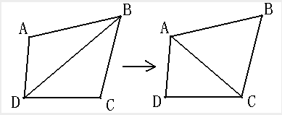
三角剖分准则
空圆特性：Delaunay三角网是唯一的（任意四点不能共圆），在Delaunay三角形网中任一三角形的外接圆范围内不会有其它点存在。
最大化最小角特性：在散点集可能形成的三角剖分中，Delaunay三角剖分所形成的三角形的最小角最大。从这个意义上讲，Delaunay三角网是“最接近于规则化的”三角网。具体的说是在两个相邻的三角形构成凸四边形的对角线，在相互交换后，两个内角的最小角不再增大。如下图所示：

Slide 7
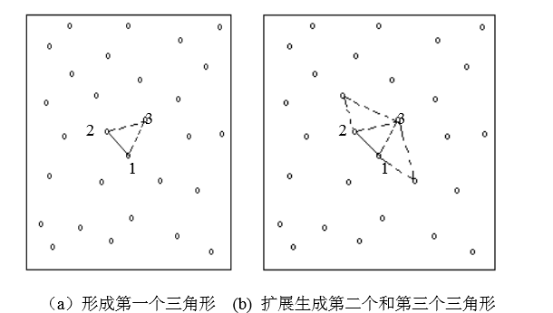
递归生长算法
1 .在所有离线点数据中任取一点1，查找距离此点最近的点2，相连后作为初始基线1-2
2. 在初始基线右边应用三角剖分准则寻找第三点3，形成第一个三角形
3. 以此两条新边(2-3,3-1）作为新的初始基线
4. 重复步骤(2)和(3)直至所有数据点处理完毕

Slide 8
凸闭包收缩法
1. 定义包含所有数据点的初始包围壳，并对该包围盒进行初始三角剖分
2. 对所有数据点进行循环（设当前处理的数据点为p）
(1)在已存在的三角网中查找包含p的三角形t
(2)p与t的三个顶点相连，形成三个初始三角剖分
(3)运用三角剖分准则对初始三角剖分进行优化处理

Slide 9
如何构造凸包
格雷厄姆凸壳生成算法
找出点集中纵坐标最大的点p
将p点和其它各点用线段连接，计算这些线段与水平线的夹角
按照夹角大小进行排序，如果夹角相同，则按距离排序，连接所有点
删除所有凹点，重新连接
构造完成

Slide 10
谢谢大家

